Slide 1
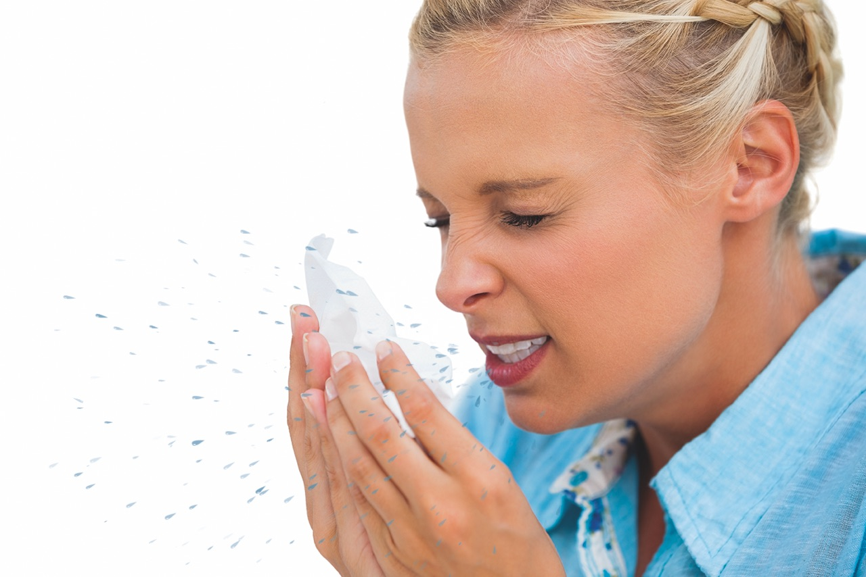
53 SUOJAUDU TARTTUVILTA TAUDEILTA

Slide 2
TARTUNTATAUDIT- TIETOVISA
Kaikki mikrobit ovat terveydelle haitallisia O/V
Jalkasieni tarttuu pisaratartuntana (kosketustartunta) O/V
Kättelyä kannattaa välttää flunssa-aikana O/V
Sikainfluenssa oli pandemia O/V
Immuniteetilla tarkoitetaan huonoa vastustuskykyä O/V
Veren valkosolut tappavat mikrobeja O/V
Terve iho ja limakalvot suojaavat elimistöä ulkoisesti O/V

Slide 3
h) Mononukleoosia kutsutaan myös seksitaudiksi O/V
i) Malarian voi tropiikissa saada hyttysen pistosta O/V
j) Rokote sisältää kuollutta mikrobia O/V
k) Angiinaa hoidetaan antibiooteilla O/V
l) Influenssarokotetta suositellaan etenkin kouluikäisille O/V
m) Rokote annetaan aina pistoksena O/V
n) Kehitysmaissa lähes kaikki lapset saavat tarvittavat rokotteet O/V

Slide 4
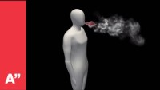
Miten voit suojautua tartuntataudeilta? → Yhteiset muistiinpanot (s. 229)
Pisaratartunnalta?
Kosketustartunnalta?
Limakalvokontaktilta?
Veritartunnalta?
Eläinten välittämiltä taudeilta?

Slide 5
Miten suojaudun?
Tartuntatapa | Keinot
Pisaratartunnalta | Suun peittäminen yskiessä ja aivastaessa joko nenäliinalla tai hihaan
Kosketustartunnalta | Ei kosketa turhaan pintoihin, käsihygienia, ei kosketa toisiin turhaan
Limakalvokontaktilta | Hyvä hygienia, ei koske limakalvoihin likaisilla välineillä tai käsillä, vältä yhteisiä ruokailuvälineitä
Veritartunnalta | Steriilit ruiskut, verenluovuttajien huolellinen valinta, kondomi
Eläinten välittämiltä taudeilta | Pitkät vaatteet, hyttysverkot, hyönteiskarkotteet, suusuojat/maskit, rokotteet,

Slide 6
Flunssa ja influenssa

Slide 7
 | FLUNSSA | INFLUENSSA
AIHEUTTAJA
OIREET
KESTO
SAIRAUDEN TUNNE
HOITO
MUUTA

Slide 8
Flunssa - Influenssa
 | FLUNSSA | INFLUENSSA
AIHEUTTAJA | Virus | Virus
OIREET | Nuha, yskä, kuumeinen olo | Lihaskivut, päänsärky, kurkkukipu, korkea kuume
KESTO | 3-5 vrk | 7 (-10) vrk
SAIRAUDEN TUNNE | Kipeä | Todella kipeä
HOITO | Lepoa, nesteitä, tarvittaessa kuumekipulääke | Lepoa, nesteitä, kuumekipulääke
MUUTA | Muuntautuva virus, ei lääkettä | Jälkitaudin riski suurempi, riskiryhmille rokotus

Slide 9
Epidemia ja Pandemia
EPIDEMIA= PALJON PAIKALLISIA TAUTITAPAUKSIA
PANDEMIA= EPIDEMIA LEVIÄÄ MAAILMANLAAJUISESTI MAANOSASTA TOISEEN
(Huomaa! Näistä termeistä puhutaan vain tartuntatautien yhteydessä. Esimerkiksi syöpiin on menehtynyt erittäin paljon ihmisiä, mutta niitä ei katsota pandemiaksi, koska syöpä ei ole tarttuvaa.)

Slide 10
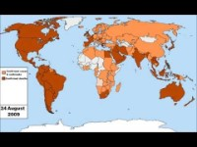
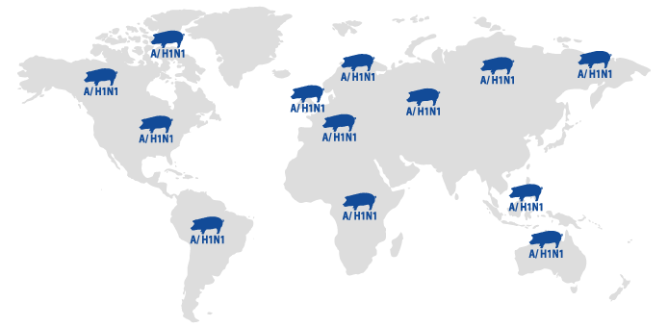


SIKAINFLUENSSA

Slide 11
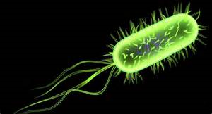
Bakteerin aiheuttamat taudit
Hoidetaan yleensä antibiooteilla
Poskiontelotulehdus
Angiina
Korvatulehdus
Klamydia, tippuri, kuppa

Slide 12
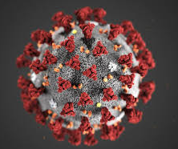
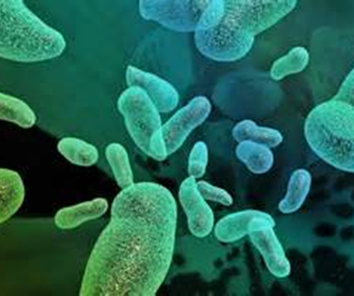
Viruksen aiheuttamat taudit
Yleensä paranee ilman antibioottihoitoa, vaikea lääkitä – muuntautuvat jatkuvasti
Flunssa
Influenssa
HIV, sukuelinherpes, kondylooma
Nuhakuume
Oksennus-ripulitauti
Covid

Slide 13
Matkailijan terveys
Oletko käynyt maassa, johon tarvitsi ottaa rokotus?
Mitä tauteja vastaan?
Matkailijan suurimmat terveysriskit
Turistiripuli
Alkoholi
Liikenne
Sukupuolitaudit
Infektiotaudit
https://www.thl.fi/fi/web/infektiotaudit/ohjeet-ja-saadokset/matkailijan-terveysopas

Slide 14
Mitä tulee välttää matkoilla?
Saastunut ruoka
Saastunut juomavesi ja sillä pestyt vihannekset, tai siitä tehdyt jääkuutiot
Juo pullotettua vettä
Puutteellisesti kypsennetty ruoka
→ Huolehdi käsihygieniasta

Slide 15
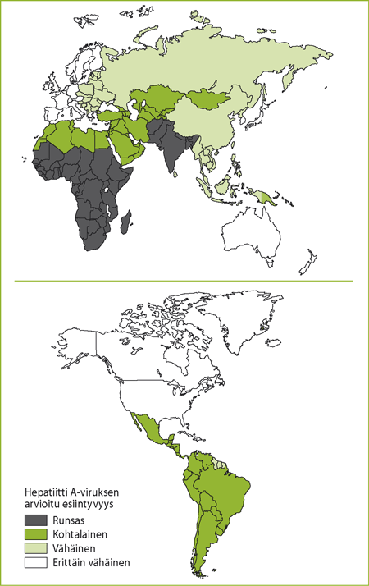
Hepatiitti A -virusinfektion arvioitu esiintyvyys maailmassa
Voidaan rokottaa ennen matkaa, matkan jälkeen tehosterokote
Hepatiitti A -viruksen tartuntalähteitä ovat saastunut ruoka, juomavesi tai sillä pestyt vihannekset tai siitä tehdyt jääkuutiot sekä puutteellisesti kypsennetyt simpukat ja osterit.

Slide 16
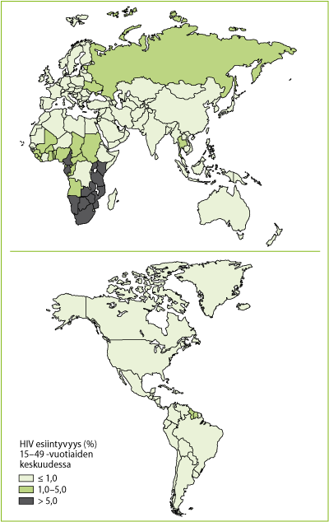
HIV-infektion esiintyvyys maailmassa
Ei olemassa olevaa rokotetta

